Slide 1
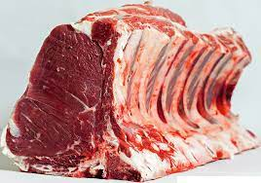
OBRADA JUNEĆIH LEĐA
Pripremila Lovorka Ernoć, dipl. ing. prehrambene tehnologije, nastavnik savjetnik
SREDNJA STRUKOVNA ŠKOLA VARAŽDIN

Slide 2
Nastavna jedinica: Obrada junećih leđa i mesa zadnje četvrti
Vrsta materijala: Prezentacija
Naziv zanimanja/kvalifikacije : JMO MESAR
Naziv predmeta : Primarna obrada stoke za klanje i obrada mesa
Nastavna cjelina: Rasijecanje i kategorizacija junećeg mesa
Razred u kojem se obrađuje tema: 2. razred
Za koga je kreiran materijal: Za učenike i nastavnike
Kojem uzrastu učenika je namijenjen: 2. razred srednje škole
Ime i prezime autora: Lovorka Ernoić, dipl. ing. prehrambene tehnologije

Slide 3
Dijelovi goveđe polovice dobiveni rasijecanjem :
But
Lopatica
Leđa- prsni + slabinski dio
File
Potrbušina
Rebra
Vrat
Potkoljenica i podlaktica

Slide 4
Odvajanje filea- PISANE PEČENICE ili bifteka ( lungebratne ) od leđa
File je smješten ispod zadnjeg dijela leđa- glava filea počinje u butu, tijelo se proteže ispod slabinskog dijela leđa i vrh završava ispod zadnja dva prsna kralješka

Slide 5
Neočišćen file –biftek, unutarnja ili pisana pečenica
Obrađen i očišćen file (oko 1,9 kg)- spreman za prodaju

Slide 6
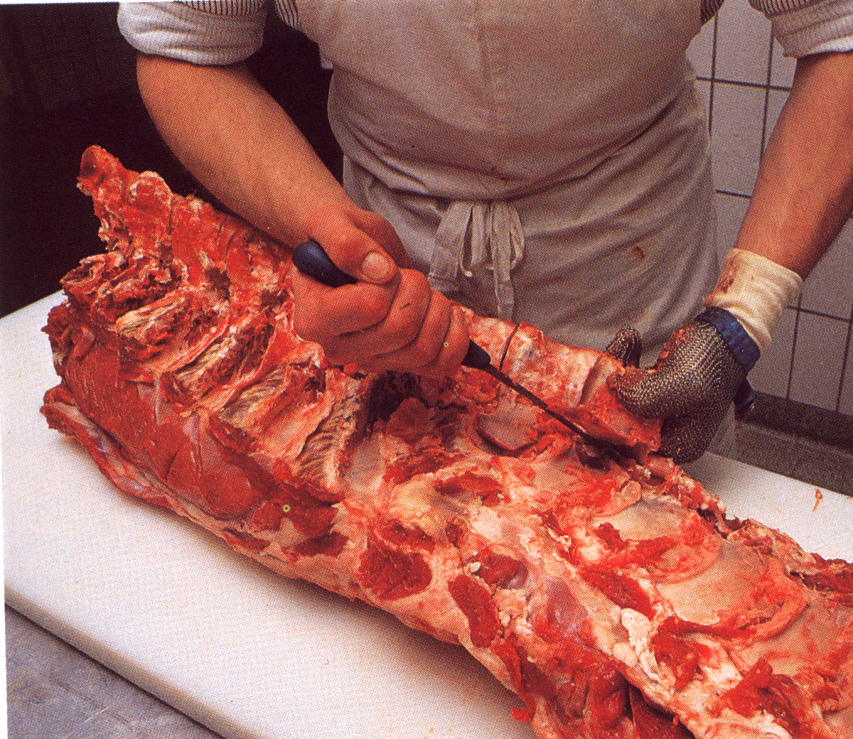
Vađenje kralješaka – iskoštavanje leđa
1. do 6. slabinskog kralješka
i od 5. ili 6. -13. prsnog kralješka

Slide 7
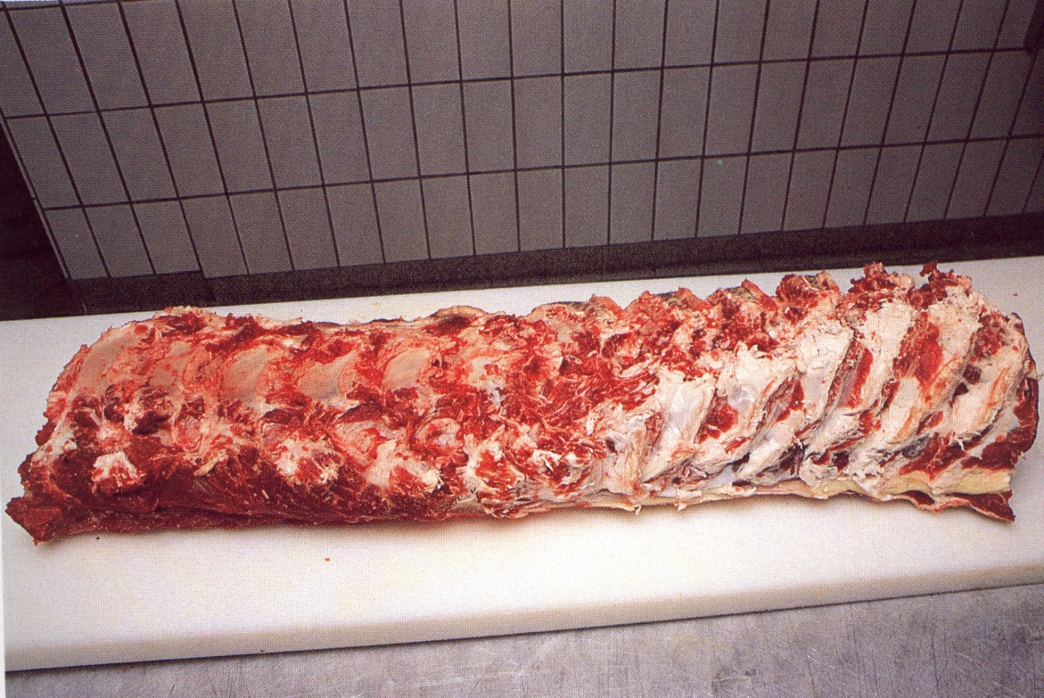
Stručno iskoštena leđa – pržolica i hrbat
slabinski dio- 1. do 6. slabinskog kralješka - HRBAT, slabinska pečenica, poleđina, roastbeef
U prodaji slabinski dio leđa dolazi sa dijelom prsnog dijela leđa
( od 10.-13. prsnog kralješka ) i naziva se RAMSTEK, MITŠTUK
prsnih dio od 5. ili 6. -9. prsnog kralješka- PRŽOLICA ili roštiljača, ROSTBRATEN

Slide 8
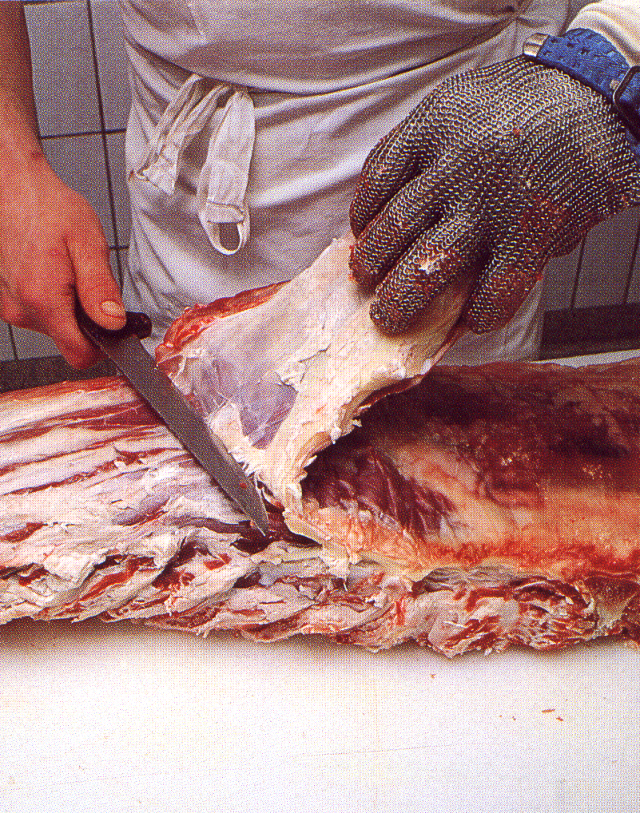
Odvajanje poklopca – tankog mišića gornjeg dijela roastbeefa

Slide 9
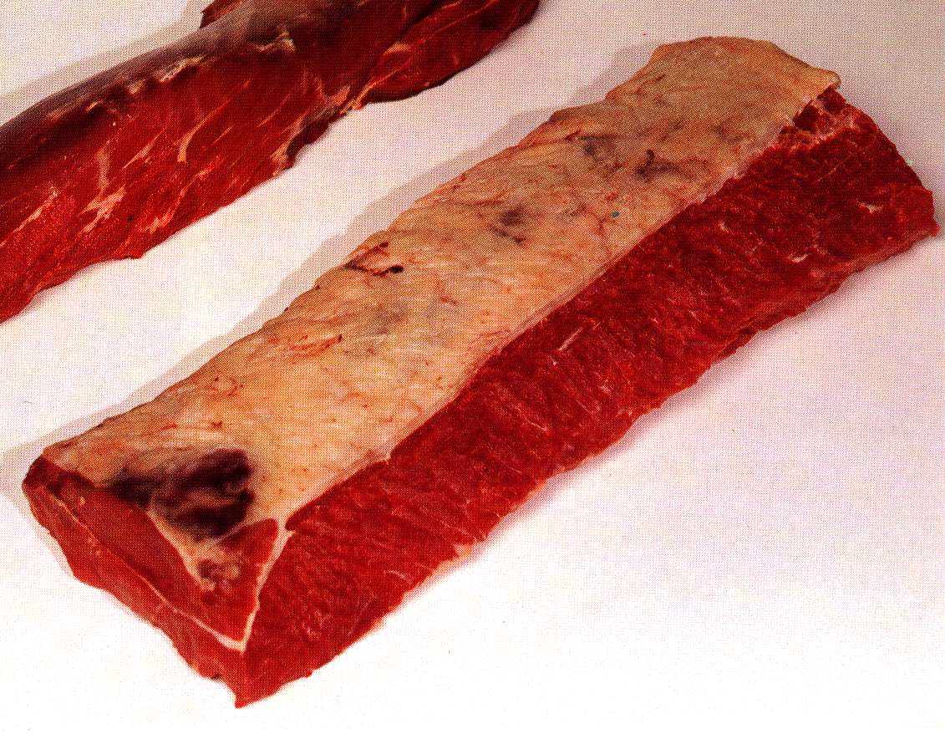
Obrađeni roastbeef, ramsteak (oko 4,4 kg)- -spreman za prodaju

Slide 10
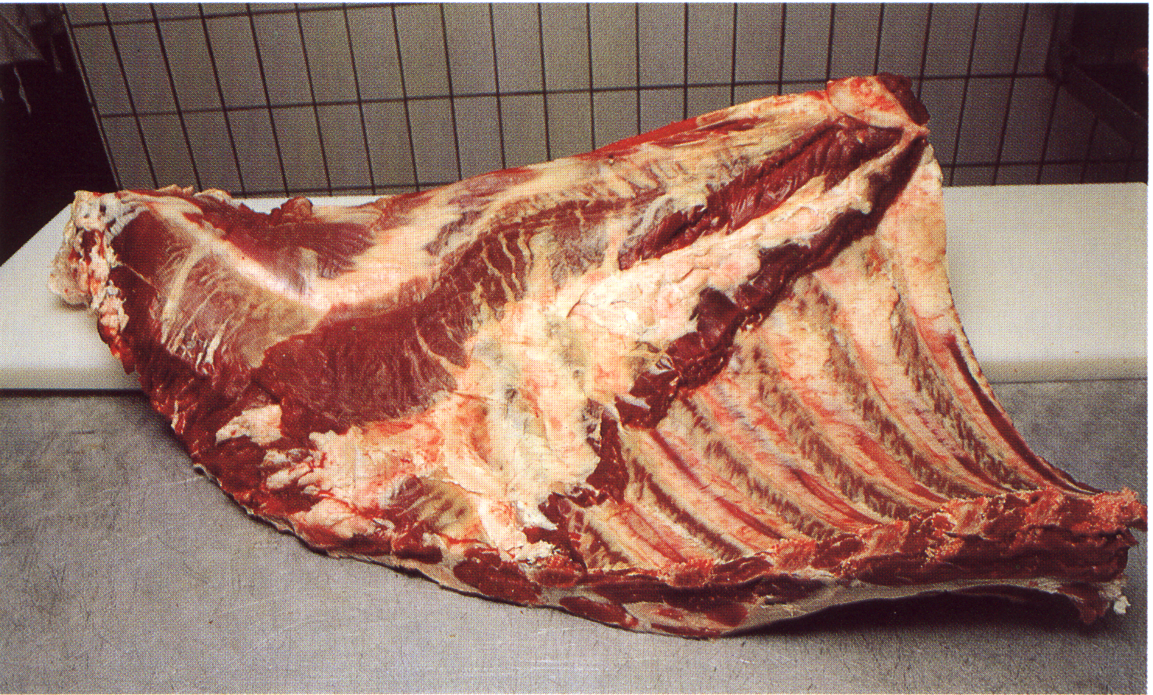
Obrada preostalog dijela stražnje četvrti sastavljene od potrbušine i stražnjih rebara

Slide 11
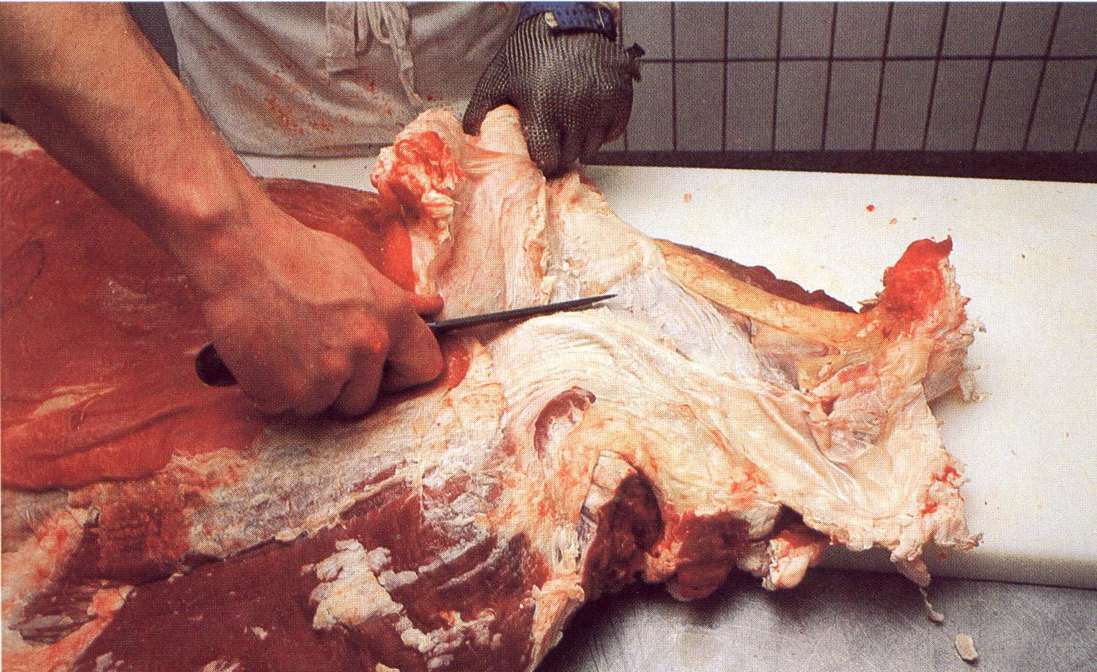
Odvajanje masnog i debelog vezivnotkivnog tetivastog sloj

Slide 12
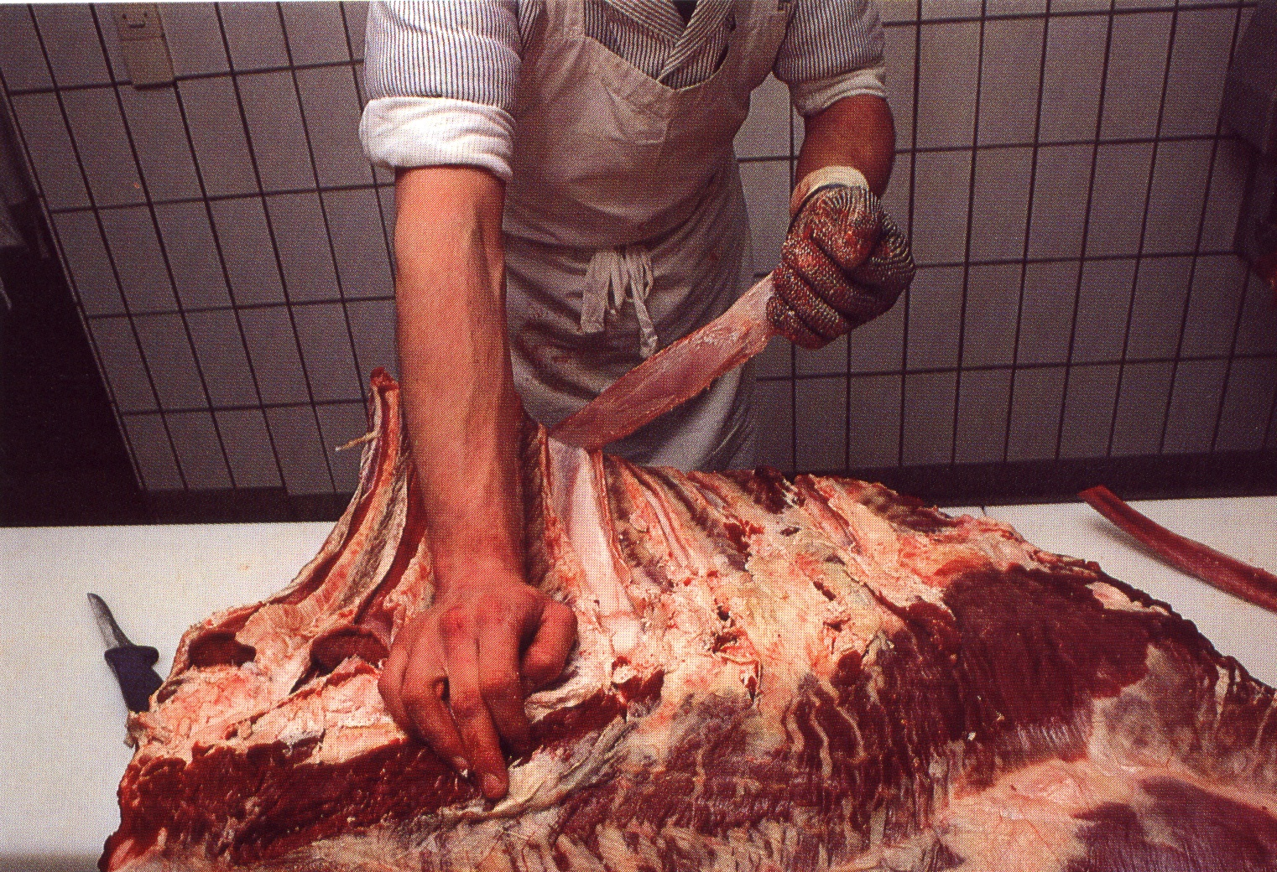
Vađenje stražnjih rebara

Slide 13
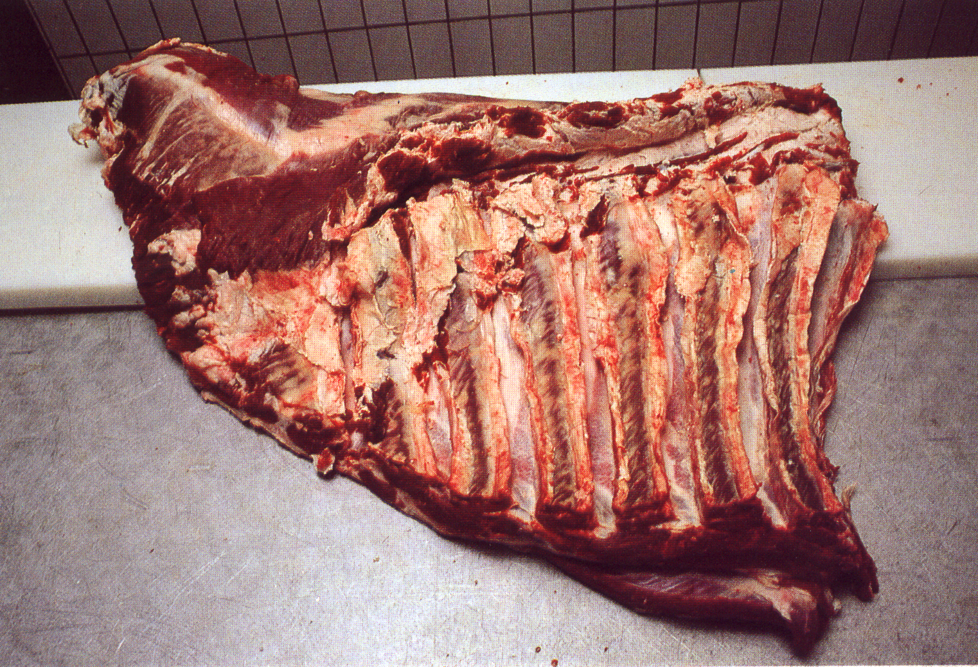
Obrađen stražnji dio četvrti bez kosti i hrskavica rebara
- sadrži međurebreno meso- brustflam, masnu potrbušinu-tašnflam, potrbušinu-špicflam, mekana rebra-crveni flam i slabinu - mitlštukflam

Slide 14
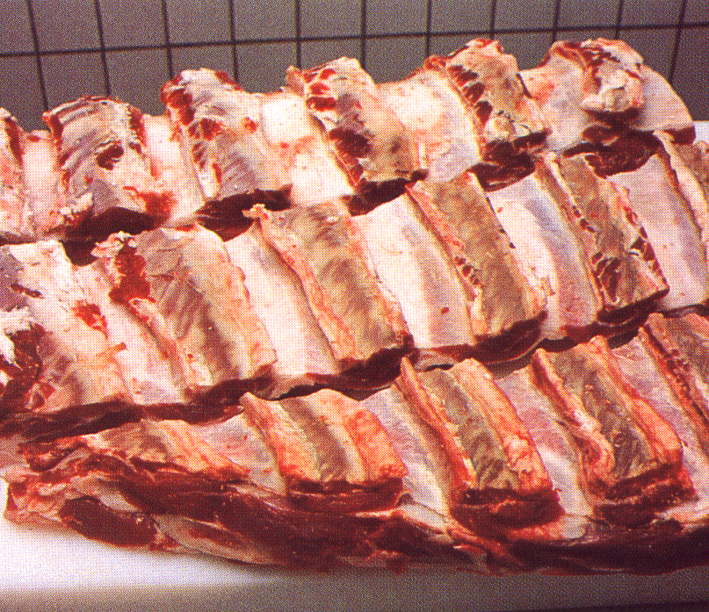
Meso rebara od leđa b.k. (oko 4,5 kg)- BRUSTFLAM spremni za prodaju

Slide 15
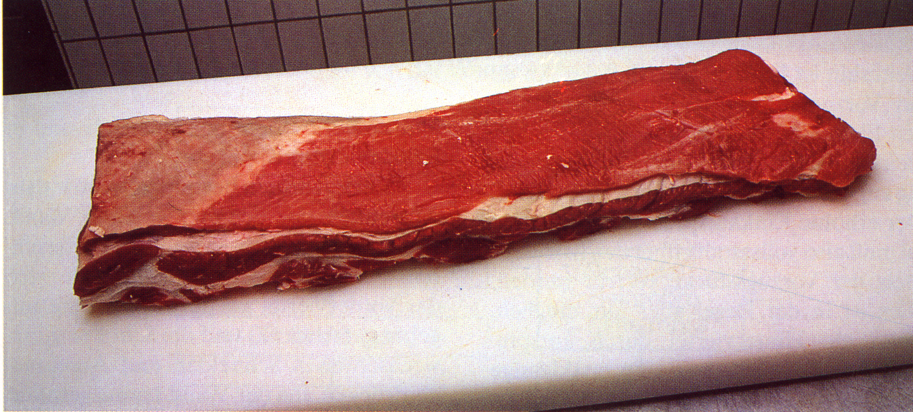
Mesnata dio potrbušine ili flam (oko 5,9 kg)- spreman za prodaju

Slide 16
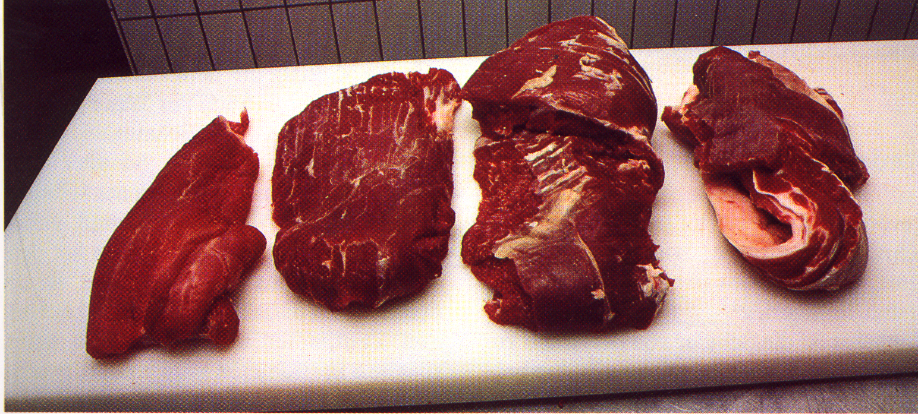
Očišćeni i narezani mesnati dijelovi stražnje četvrti spremni za prodaju

Slide 17
ZADATAK
1. Nabroji dijelove mesa dobivene obradom zadnje četvrti.
2. Na koja dva dijela ćemo podijeliti meso leđa nakon otkoštavanja ?
3. Na koji način vadimo kosti rebara zadnje četvrti ?
4. Kako treba obraditi meso rebara ?
5. Kako obrađujemo potrbušinu ?
6. Koliko teži flam ?

Slide 18
POPIS LITERATURE
Bučar Franc, Meso- poznavanje in priprava, Kmečki glas, Ljubljana 1997.
Bukač Vladimir, Tehnologija mesa i mesnih proizvoda, Školska knjiga, Zagreb, 1957.
Cartl Stanislav, Raskosanje in izkoščevanje mesa, Kmetijska založba, Ljubljana 2001.
Fuchs Hans, Fuchs Martin, Qualitatsfleisch aus dem Fachgeschaft, Deutscher Fachverlag, frankfurt am Main 1989.
Habel Vedran, Ugostiteljsko kuharstvo, Školska knjiga, Zagreb 2010.
dr. Kovačević Dragan, Kemija i tehnologija mesa i ribe, Sveučilište J.J. Strossmayer, Osijek, 2001.
Schmidt Claudia,Veliki kuharski priručnik, Mozaik knjiga, Grupa Mladinska knjiga, 2008.

